Slide 1





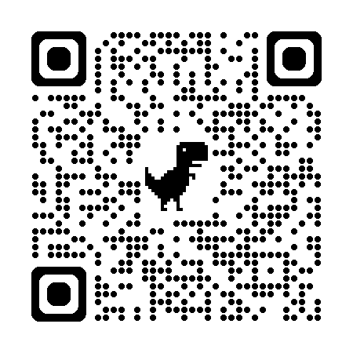
無料
（高知県受託研修）
みんなで学ぼう助産の事
高知県看護協会
アドバンス助産師育成研修会
★CLoCMiP＠ レベルⅢ認証研修（必須）
&
助産師交流会
看護管理者の方々
保健師の方々も
是非ご参加ください
☆CLoCMiP＠ レベルⅢ認証研修（選択）
10月25日（日）
午前 10:30～12:00
午後 13:00～15:30
オンライン
オンライン参加が難しい場合
協会での参加可能
午前 「妊娠と薬」（臨床薬理）★
講 師
高知医療センター
産科長 渡邊 理史氏
午後 助産師交流会 ☆
父親支援について語ろう
～助産師がつなぐ家族形成支援～
話題提供
高知県看護協会
助産師職能委員長 嶋岡 暢希氏
明日から使えるヒントがいっぱい
お問い合わせ
高知県看護協会
Kangonotoより申込
高知間看護協会 公文・久保
info@kochi-kangokyokai.or.jp

